Slide 1
S6
《美加跨境家庭财富保护与传承》讲座系列
保险与信托工具的边界
核心问题
哪些工具真有效，哪些只是误传？
90 分钟 · 规则核对基准日 2026-09-19 · 微出国 · 跨境家庭财富
教学示意，不构成法律、税务、投资、保险或移民意见 · 规则核对基准日 2026-09-19 · 微出国 · 跨境家庭财富
1
Notes:
S6 · 90 分钟。核心问题：哪些工具真有效，哪些只是误传？。说明 NRNC 寿险赔付的美国 situs 规则；列出信托的美国与加拿大申报；用决策表判断工具与所需专业人士。

Slide 2
S6 · 导览
本讲目标与 90 分钟时间轴
学习目标
时间轴
说明 NRNC 寿险赔付的美国 situs 规则
0–25′
保险
1
25–60′
信托（美国侧、加拿大侧）
2
列出信托的美国与加拿大申报
60–80′
决策表工作坊
3
用决策表判断工具与所需专业人士
80–90′
合规提醒与转介
教学示意，不构成法律、税务、投资、保险或移民意见 · 规则核对基准日 2026-09-19 · 微出国 · 跨境家庭财富
2
Notes:
时间轴：0–25′ 保险 · 25–60′ 信托（美国侧、加拿大侧） · 60–80′ 决策表工作坊 · 80–90′ 合规提醒与转介

Slide 3
S6 · 阅读指南
怎么读这套课件：三级规则核对标记
已核对
须复核
未核对
已对照官方页面、法条或政府公报
仅见二手资料，或为自行推算
尚未完成官方核对
可上讲台；讲前只需确认没有新公告
讲前必须回官方原文复核
完成官方核对前，不得上讲台
教学示意，不构成法律、税务、投资、保险或移民意见 · 规则核对基准日 2026-09-19 · 微出国 · 跨境家庭财富
3
Notes:
每张规则页都带核对标记。已核对：可上讲台，讲前确认没有新公告；须复核：讲前必须回官方原文复核；未核对：完成官方核对前不得上讲台。

Slide 4
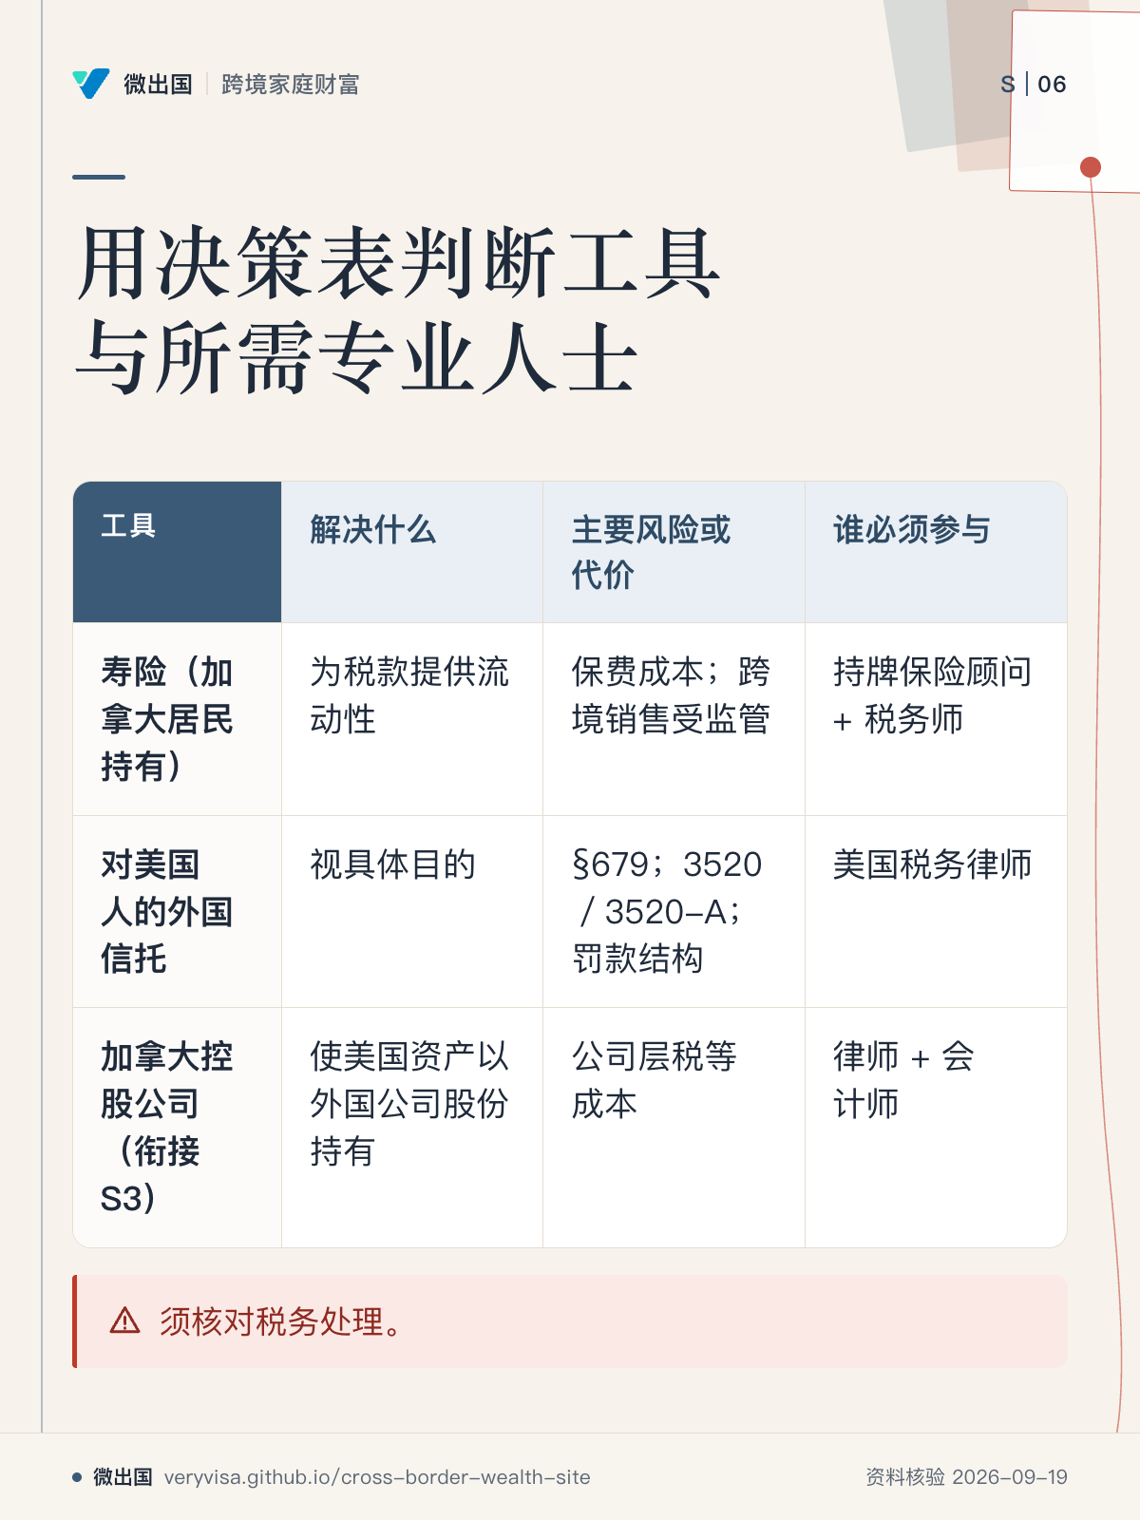
S6 · 知识卡
用决策表判断工具与所需专业人士
跨境信托必须由律师参与设计
先看
先看「主要风险或代价」，再对应工具解决什么、谁必须参与。
容易忽略
非美国人自身寿险赔付本就不属美国 situs；ILIT 主要是美国人的工具。
下一步
去规则速查，带具体工具与法域找律师、税务师或持牌保险顾问。
教学示意，不构成法律、税务、投资、保险或移民意见 · 规则核对基准日 2026-09-19 · 微出国 · 跨境家庭财富
4
Notes:
导读：先看「主要风险或代价」，再对应工具解决什么、谁必须参与。 / 非美国人自身寿险赔付本就不属美国 situs；ILIT 主要是美国人的工具。 / 去规则速查，带具体工具与法域找律师、税务师或持牌保险顾问。

Slide 5
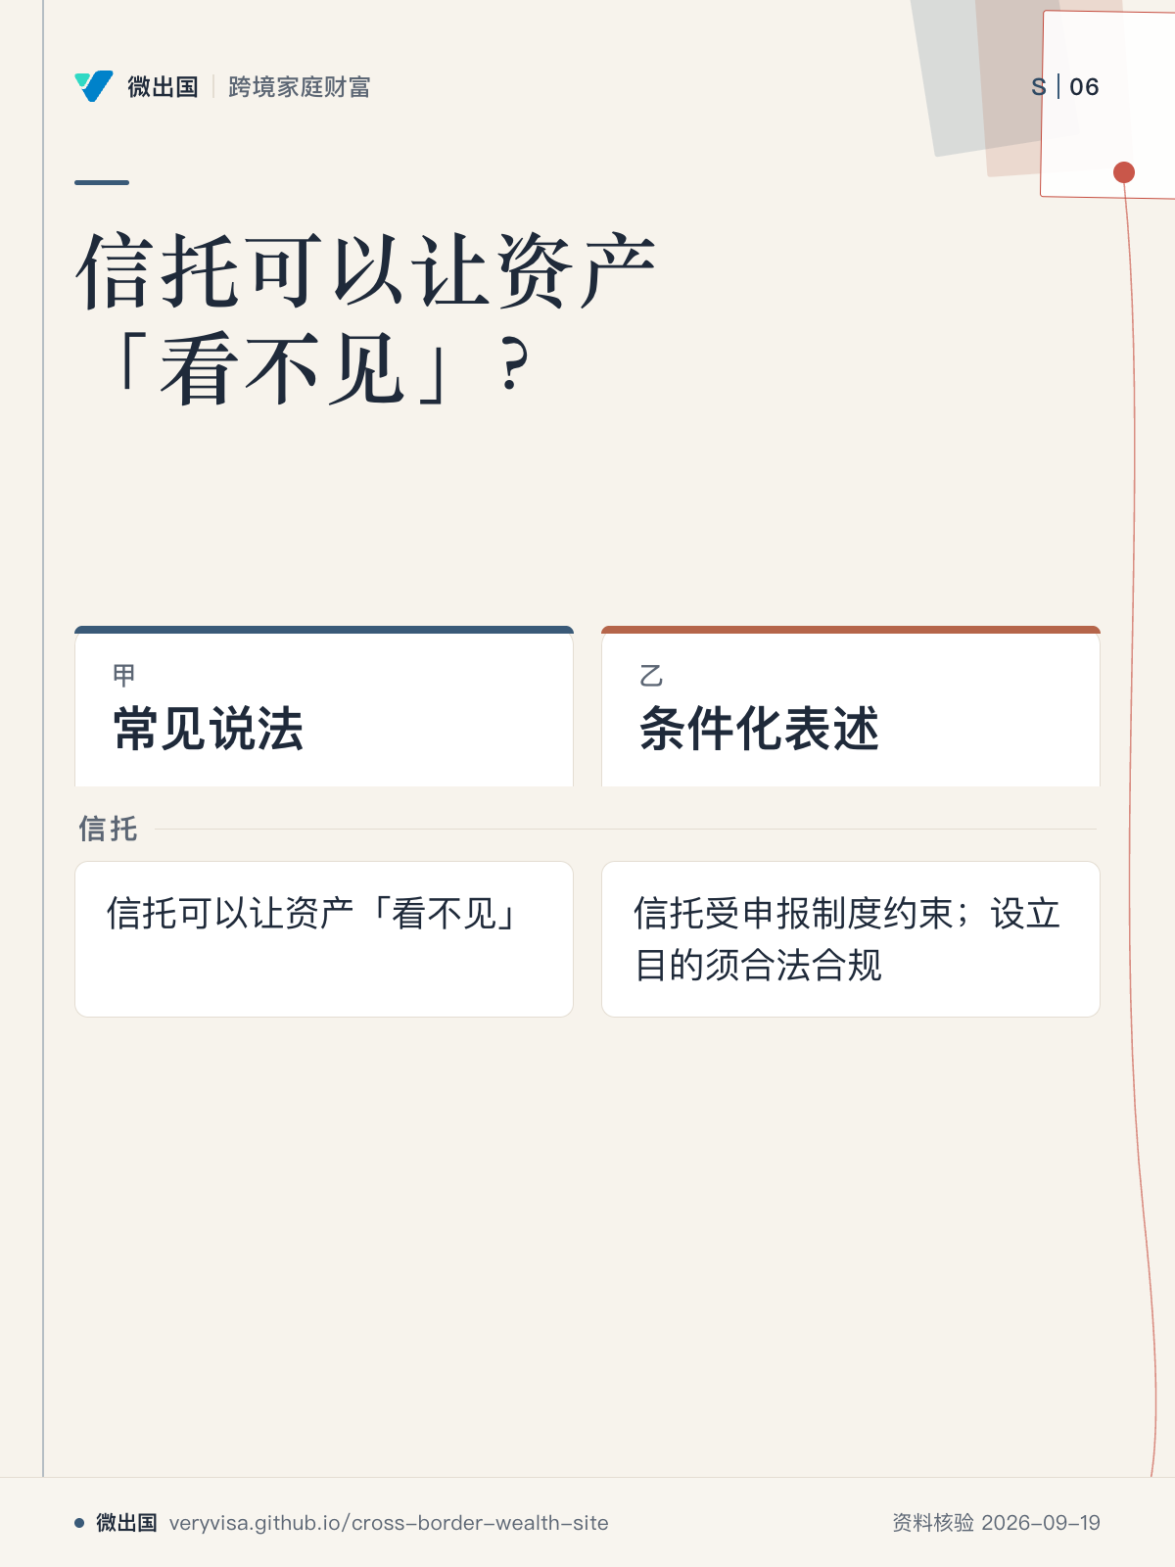
S6 · 知识卡
信托可以让资产「看不见」？
信托受申报制度约束，设立目的须合法合规
先看
先看右栏，它把「看不见」改成申报制度与合法合规条件。
容易忽略
美国侧有 3520／3520-A；加拿大侧有 T3 + Schedule 15。
下一步
去规则速查，带拟设信托与受益人情况找律师和跨境会计师。
教学示意，不构成法律、税务、投资、保险或移民意见 · 规则核对基准日 2026-09-19 · 微出国 · 跨境家庭财富
5
Notes:
导读：先看右栏，它把「看不见」改成申报制度与合法合规条件。 / 美国侧有 3520／3520-A；加拿大侧有 T3 + Schedule 15。 / 去规则速查，带拟设信托与受益人情况找律师和跨境会计师。

Slide 6
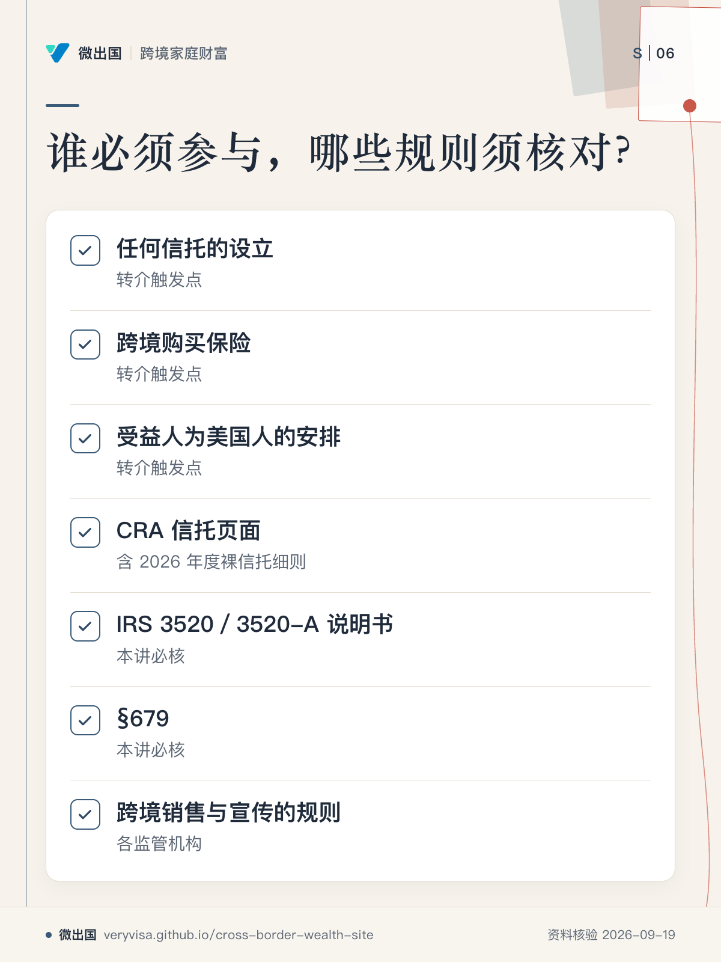
S6 · 知识卡
谁必须参与，哪些规则须核对？
信托设立、跨境购买保险、美国受益人安排都触发转介
先看
先看前三项转介触发点，再看讲前要逐项核对的一手源。
容易忽略
本讲不只核税务规则，各监管机构对跨境销售与宣传的规则也在必核范围。
下一步
去清单与转介，带拟设安排、受益人与法域找所需专业人士。
教学示意，不构成法律、税务、投资、保险或移民意见 · 规则核对基准日 2026-09-19 · 微出国 · 跨境家庭财富
6
Notes:
导读：先看前三项转介触发点，再看讲前要逐项核对的一手源。 / 本讲不只核税务规则，各监管机构对跨境销售与宣传的规则也在必核范围。 / 去清单与转介，带拟设安排、受益人与法域找所需专业人士。

Slide 7
S6 · 讲授要点
未核对
已核对
讲授要点
保险
教学示意，不构成法律、税务、投资、保险或移民意见 · 规则核对基准日 2026-09-19 · 微出国 · 跨境家庭财富
7
Notes:
*保险*
- NRNC 自身生命保险赔付不属美国 situs（§2105(a)）→ 对非美国人，从美国遗产税视角看，并不需要为"隔离"保单而专设 ILIT。
- 保险在加拿大常被用于为视同处置税与美国遗产税提供流动性⚠️（须核对税务处理）。
- 已成为美国居民的子女，涉及保单所有权与遗产计入时才有 ILIT 议题⚠️。
- 加拿大居民持有美国保险公司保单受监管，不作宣传⚠️。
*信托*
- 美国侧✅：3520／3520-A、授予人信托规则、外国信托推定有美国受益人、贷款与免费使用条款、罚款结构；居民化视同转移 §679(a)(4)⚠️。
- 加拿大侧：T3 + Schedule 15✅；裸信托新规✅；21 年规则⚠️；T1141／T1142⚠️。
- 跨境信托必须由律师参与设计。

Slide 8
S6 · 讲授要点
未核对
已核对
讲授要点
• NRNC 自身生命保险赔付不属美国 situs（§2105(a)）→ 对非美国人，从美国遗产税视角看，并不需要为"隔离"保单而专设 ILIT。
• 保险在加拿大常被用于为视同处置税与美国遗产税提供流动性⚠️（须核对税务处理）。
• 已成为美国居民的子女，涉及保单所有权与遗产计入时才有 ILIT 议题⚠️。
• 加拿大居民持有美国保险公司保单受监管，不作宣传⚠️。
教学示意，不构成法律、税务、投资、保险或移民意见 · 规则核对基准日 2026-09-19 · 微出国 · 跨境家庭财富
8
Notes:
*保险*
- NRNC 自身生命保险赔付不属美国 situs（§2105(a)）→ 对非美国人，从美国遗产税视角看，并不需要为"隔离"保单而专设 ILIT。
- 保险在加拿大常被用于为视同处置税与美国遗产税提供流动性⚠️（须核对税务处理）。
- 已成为美国居民的子女，涉及保单所有权与遗产计入时才有 ILIT 议题⚠️。
- 加拿大居民持有美国保险公司保单受监管，不作宣传⚠️。
*信托*
- 美国侧✅：3520／3520-A、授予人信托规则、外国信托推定有美国受益人、贷款与免费使用条款、罚款结构；居民化视同转移 §679(a)(4)⚠️。
- 加拿大侧：T3 + Schedule 15✅；裸信托新规✅；21 年规则⚠️；T1141／T1142⚠️。
- 跨境信托必须由律师参与设计。

Slide 9
S6 · 讲授要点
未核对
已核对
讲授要点
信托
教学示意，不构成法律、税务、投资、保险或移民意见 · 规则核对基准日 2026-09-19 · 微出国 · 跨境家庭财富
9
Notes:
*保险*
- NRNC 自身生命保险赔付不属美国 situs（§2105(a)）→ 对非美国人，从美国遗产税视角看，并不需要为"隔离"保单而专设 ILIT。
- 保险在加拿大常被用于为视同处置税与美国遗产税提供流动性⚠️（须核对税务处理）。
- 已成为美国居民的子女，涉及保单所有权与遗产计入时才有 ILIT 议题⚠️。
- 加拿大居民持有美国保险公司保单受监管，不作宣传⚠️。
*信托*
- 美国侧✅：3520／3520-A、授予人信托规则、外国信托推定有美国受益人、贷款与免费使用条款、罚款结构；居民化视同转移 §679(a)(4)⚠️。
- 加拿大侧：T3 + Schedule 15✅；裸信托新规✅；21 年规则⚠️；T1141／T1142⚠️。
- 跨境信托必须由律师参与设计。

Slide 10
S6 · 讲授要点
未核对
已核对
讲授要点
• 美国侧✅：3520／3520-A、授予人信托规则、外国信托推定有美国受益人、贷款与免费使用条款、罚款结构；居民化视同转移 §679(a)(4)⚠️。
• 加拿大侧：T3 + Schedule 15✅；裸信托新规✅；21 年规则⚠️；T1141／T1142⚠️。
• 跨境信托必须由律师参与设计。
教学示意，不构成法律、税务、投资、保险或移民意见 · 规则核对基准日 2026-09-19 · 微出国 · 跨境家庭财富
10
Notes:
*保险*
- NRNC 自身生命保险赔付不属美国 situs（§2105(a)）→ 对非美国人，从美国遗产税视角看，并不需要为"隔离"保单而专设 ILIT。
- 保险在加拿大常被用于为视同处置税与美国遗产税提供流动性⚠️（须核对税务处理）。
- 已成为美国居民的子女，涉及保单所有权与遗产计入时才有 ILIT 议题⚠️。
- 加拿大居民持有美国保险公司保单受监管，不作宣传⚠️。
*信托*
- 美国侧✅：3520／3520-A、授予人信托规则、外国信托推定有美国受益人、贷款与免费使用条款、罚款结构；居民化视同转移 §679(a)(4)⚠️。
- 加拿大侧：T3 + Schedule 15✅；裸信托新规✅；21 年规则⚠️；T1141／T1142⚠️。
- 跨境信托必须由律师参与设计。

Slide 11
S6 · 决策表
未核对
决策表
工具 | 解决什么 | 主要风险或代价 | 谁必须参与
寿险（加拿大居民持有） | 为税款提供流动性 | 保费成本；跨境销售受监管；税务处理须核未核对 | 持牌保险顾问 + 税务师
ILIT（子女已是美国居民） | 保单不计入美国居民的遗产未核对 | 结构复杂；美国法域 | 美国遗产律师
加拿大自由裁量信托 | 传承与婚姻风险隔离（衔接 S7） | 21 年规则；T3／Schedule 15；受益人为美国人时触发外国信托规则 | 加拿大律师 + 跨境会计师
对美国人的外国信托 | 视具体目的 | §679；3520／3520-A；罚款结构 | 美国税务律师
联名持有／受益人指定 | 避免遗嘱认证 | 意图争议；丧失控制；不改变美国 situs未核对 | 律师
加拿大控股公司（衔接 S3） | 使美国资产以外国公司股份持有 | 公司层税等成本 | 律师 + 会计师
教学示意，不构成法律、税务、投资、保险或移民意见 · 规则核对基准日 2026-09-19 · 微出国 · 跨境家庭财富
11
Notes:
| 工具 | 解决什么 | 主要风险或代价 | 谁必须参与 |
|---|---|---|---|
| 寿险（加拿大居民持有） | 为税款提供流动性 | 保费成本；跨境销售受监管；税务处理须核⚠️ | 持牌保险顾问 + 税务师 |
| ILIT（子女已是美国居民） | 保单不计入美国居民的遗产⚠️ | 结构复杂；美国法域 | 美国遗产律师 |
| 加拿大自由裁量信托 | 传承与婚姻风险隔离（衔接 S7） | 21 年规则；T3／Schedule 15；受益人为美国人时触发外国信托规则 | 加拿大律师 + 跨境会计师 |
| 对美国人的外国信托 | 视具体目的 | §679；3520／3520-A；罚款结构 | 美国税务律师 |
| 联名持有／受益人指定 | 避免遗嘱认证 | 意图争议；丧失控制；不改变美国 situs⚠️ | 律师 |
| 加拿大控股公司（衔接 S3） | 使美国资产以外国公司股份持有 | 公司层税等成本 | 律师 + 会计师 |

Slide 12
S6 · 常见说法与条件化表述
常见说法与条件化表述
常见说法 | 条件化表述
加拿大居民设离岸信托持美国保单，或用 ILIT，可实现双重免税 | 非美国人自身寿险赔付本就不属美国 situs；ILIT 主要是美国人的工具；跨境销售保险受各国监管，不作宣传
信托可以让资产"看不见" | 信托受申报制度约束（加拿大 T3 + Schedule 15；美国 3520／3520-A）；设立目的须合法合规
教学示意，不构成法律、税务、投资、保险或移民意见 · 规则核对基准日 2026-09-19 · 微出国 · 跨境家庭财富
12
Notes:
| 常见说法 | 条件化表述 |
|---|---|
| 加拿大居民设离岸信托持美国保单，或用 ILIT，可实现双重免税 | 非美国人自身寿险赔付本就不属美国 situs；ILIT 主要是美国人的工具；跨境销售保险受各国监管，不作宣传 |
| 信托可以让资产"看不见" | 信托受申报制度约束（加拿大 T3 + Schedule 15；美国 3520／3520-A）；设立目的须合法合规 |

Slide 13
S6 · 合规
合规
本讲全程只讲选项与风险，不做具体产品或结构推荐。
教学示意，不构成法律、税务、投资、保险或移民意见 · 规则核对基准日 2026-09-19 · 微出国 · 跨境家庭财富
13
Notes:
本讲全程只讲选项与风险，不做具体产品或结构推荐。

Slide 14
S6 · 练习
练习
为陈家的三个目标（税款流动性、子女婚姻风险、美股暴露）各选 1–2 个工具，写出风险与所需专业人士。
教学示意，不构成法律、税务、投资、保险或移民意见 · 规则核对基准日 2026-09-19 · 微出国 · 跨境家庭财富
14
Notes:
为陈家的三个目标（税款流动性、子女婚姻风险、美股暴露）各选 1–2 个工具，写出风险与所需专业人士。

Slide 15
S6 · 转介与必核
转介触发点 · 本讲必核
转介触发点（任一命中即转介持牌专业人士）
本讲必核（讲前回官方原文）
任何信托的设立；跨境购买保险；受益人为美国人的安排。
CRA 信托页面（含 2026 年度裸信托细则）；IRS 3520／3520-A 说明书；§679；各监管机构对跨境销售与宣传的规则。
教学示意，不构成法律、税务、投资、保险或移民意见 · 规则核对基准日 2026-09-19 · 微出国 · 跨境家庭财富
15
Notes:
任何信托的设立；跨境购买保险；受益人为美国人的安排。
CRA 信托页面（含 2026 年度裸信托细则）；IRS 3520／3520-A 说明书；§679；各监管机构对跨境销售与宣传的规则。

Slide 16
S6 · 收尾
每讲统一收尾：三问清单
Who
Where
What to file
谁的身份？
什么资产在哪国？
需要什么文件或申报？
任一项答不上来，就是转介信号。
教学示意，不构成法律、税务、投资、保险或移民意见 · 规则核对基准日 2026-09-19 · 微出国 · 跨境家庭财富
16
Notes:
谁的身份？什么资产在哪国？需要什么文件或申报？任一项答不上来，就是转介信号。

